Slide 1
Инструментальное программное обеспечение и виртуальные системы Компиляция и сборка программного обеспечения

Slide 2
Инструментальное программное обеспечение
Инструментальное программное обеспечение –программные средства, предназначенные для использования в ходе проектирования, разработки и сопровождения компьютерных программ.
Т.е. создание программного обеспечения при помощи разнообразных средств программирования (сред разработки, компиляторов, отладчиков и т. д.), совокупность которых называется инструментальным программным обеспечением.
Пример сред разработки: Visual Studio, QTCreator, Eclipse, NetBeans, Xcode
Пример компиляторов C/C++: компилятор Microsoft (в составе Visual Studio), GCC (GNU Compiler Collection), Borland C++ compiler, Intel c++ compiler, eclipse cdt

Slide 3
Компиляция и сборка
Компиляция — трансляция программы, составленной на исходном языке высокого уровня, в эквивалентную программу на низкоуровневом языке, близком машинному коду
Сборка – процесс получения информационного продукта

Slide 4
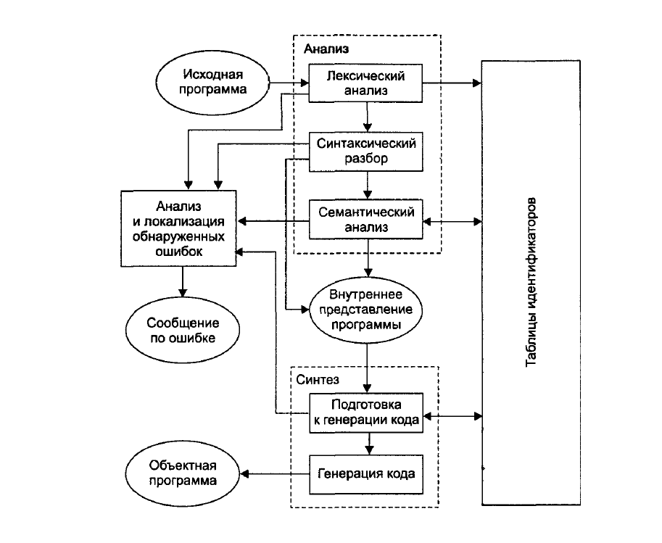
Структура компилятора

Slide 5
Структура компилятора
Процесс компиляции состоит из следующих этапов:
Лексический анализ. На этом этапе последовательность символов исходного файла преобразуется в последовательность лексем.
Синтаксический (грамматический) анализ. Последовательность лексем преобразуется в дерево разбора.
Семантический анализ. Дерево разбора обрабатывается с целью установления его семантики (смысла) — например, привязка идентификаторов к их декларациям, типам, проверка совместимости, определение типов выражений и т. д. Результат обычно называется «промежуточным представлением/кодом», и может быть дополненным деревом разбора, новым деревом, абстрактным набором команд или чем-то ещё, удобным для дальнейшей обработки.
Оптимизация. Выполняется удаление излишних конструкций и упрощение кода с сохранением его смысла. Оптимизация может быть на разных уровнях и этапах — например, над промежуточным кодом или над конечным машинным кодом.
Генерация кода. Из промежуточного представления порождается код на целевом языке.

Slide 6
Таблицы идентификаторов
При проведении лексического, семантического, синтаксического анализов, генерации кода и оптимизации результирующей программы компилятор должен оперировать характеристиками основных элементов исходной программы – переменных, констант, функций и других лексических единиц входного языка.
Набор характеристик, соответствующий каждому элементу исходной программы, зависит от типа этого элемента, от его смысла (семантики) и, соответственно, от той роли, которую он исполняет в исходной и результирующей программах. Но есть типовые характеристики, которые чаще всего присущи тем или иным элементам исходной программы. Например для переменной – это ее тип и адрес ячейки памяти, для константы – ее значение, для функции – количество и типы формальных аргументов, тип возвращаемого результата, адрес вызова кода функции.
Главной характеристикой любого элемента исходной программы является его имя. Имя каждого элемента должно быть уникальным. Многие современные языки программирования допускают совпадения имен переменных и функций в зависимости от их области видимости и других условий исходной программы. В этом случае уникальность имен должен обеспечивать сам компилятор, здесь же будем считать, что имена элементов исходной программы всегда являются уникальными.
Таким образом, задача компилятора заключается в том, чтобы хранить некоторую информацию, связанную с каждым элементом исходной программы, и иметь доступ к этой информации по имени элемента. Для решения этой задачи компилятор организует специальные хранилища данных, называемые таблицами идентификаторов.
Информация об Организации таблиц идентификаторов содержится в приложенном файле №1

Slide 7
Генерация кода
Генерация объектного кода – это перевод компилятором внутреннего представления исходной программы в результирующую объектную программу на языке ассемблера или непосредственно на машинном языке (машинных кодах). Генерация объектного кода выполняется после того, как выполнен синтаксический анализ программы и все необходимые действия по подготовке к генерации кода: распределено адресное пространство под функции и переменные, проверено соответствие имен и типов переменных, констант и функций в синтаксических конструкциях исходной программы и т.д. Внутреннее представление программы может иметь любую структуру в зависимости от реализации компилятора, в то время как результирующая программа всегда представляет собой линейную последовательность команд. Поэтому генерация объектного кода (объектной программы) в любом случае должна выполнять действия, связанные с преобразованием сложных синтаксических структур в линейные цепочки. Генерацию кода можно считать функцией, определенной на синтаксическом дереве, построенном в результате синтаксического анализа, и на информации, содержащейся в таблице идентификаторов.
Информация о Общем алгоритме генерации и оптимизации кода содержится в приложенном файле №2

Slide 8
Оптимизация
Оптимизация программы – это обработка, связанная с переупорядочиванием и изменением операций в компилируемой программе с целью получения более эффективной результирующей объектной программы. Оптимизация выполняется на этапах подготовки к генерации и непосредственно при генерации объектного кода. В качестве показателей эффективности результирующий программы можно использовать два критерия: объем памяти, необходимый для выполнения результирующей программы, и скорость выполнения (быстродействие) программы.
Оптимизация может выполняться для следующих типовых синтаксических конструкции:
линейных участков программы;
логических выражений;
циклов;
вызовов процедур и функций;
других конструкции входного языка.
Для операций, составляющих линейный участок программы, могут применяться следующие виды оптимизирующих преобразований:
удаление бесполезных присваиваний;
исключение избыточных вычислений (лишних операций);
свертка операций объектного кода;
перестановка операций;
арифметические преобразования.
Развернутая информация об Оптимизации кода содержится в приложенном файле №2

